Slide 1
II. ЯК EOSC РЕАЛІЗУЄТЬСЯ СЬОГОДНІ
Національна реалізація: EOSC Node Poland
Національна нода як консорціум організацій, ресурсів і компетенцій
Організаційна модель
Що федералізується
Ключовий урок
Координуючі організації:
• NCN
• Cyfronet AGH
• Gdańsk Tech
• University of Warsaw
• IO PAN
Відкрита до додаткових національних / регіональних партнерів
• національні repositories і databases
• resource + service catalogues
• federated AAI
• metadata harvesting
• scientific workflows
• competence development / training
Це узгоджена структура, де різні установи надають різні компоненти, а користувач отримує спільний маршрут доступу.
Джерело: eosc.eu/building-the-eosc-federation/eosc-node-poland (стан на 03.10.2026)

Slide 2
II. ЯК EOSC РЕАЛІЗУЄТЬСЯ СЬОГОДНІ
Національна реалізація: EOSC Node Germany
NFDI як федеративна рамка для дисциплінарних консорціумів та сервісів
NFDI / консорціуми
Уже заявлені компоненти
Ключовий урок
NFDI координує підключення domain-specific services.
Учасники: дисциплінарні консорціуми, repositories, service providers, HPC / analysis environments.
• IAM4NFDI / German AAI
• InvenioRDM, SciKat, Galaxy
• metadata harvesting
• workflows
• national HPC
• service management / security frameworks
Національна нода може бути “федерацією всередині федерації”.
EOSC не вимагає однакової внутрішньої структури — потрібна сумісність на рівні вузла.
Джерело: eosc.eu/building-the-eosc-federation/eosc-node-germany (стан на 03.10.2026)

Slide 3
II. ЯК EOSC РЕАЛІЗУЄТЬСЯ СЬОГОДНІ
e-Infrastructure EOSC Nodes: горизонтальні можливості для всієї Федерації
Приклади EUDAT, GÉANT та EGI показують, що вузол може бути не “національним” і не “тематичним”
EUDAT
GÉANT
EGI та інші
Pan-European e-Infrastructure
• B2FIND / B2SHARE / B2DROP / B2HANDLE / B2SAFE
• curation, preservation, replication
• storage + access to compute
• cross-node data workflows
Network, security, trust & identity
• federated AAI / MyAccessID
• NREN gateway
• OCRE cloud access
• high-bandwidth connectivity
• security services
Друга хвиля 2026 включає e-Infrastructure Nodes через GÉANT, EGI та Scholarly Commons.
Функція: горизонтальні compute / cloud / access / scholarly services для інших вузлів.
Джерела: EOSC Node EUDAT; EOSC Node GÉANT; EOSC Federation Build-up Group (2026)

Slide 4
II. ЯК EOSC РЕАЛІЗУЄТЬСЯ СЬОГОДНІ
Тематичні EOSC Nodes: від дослідницької інфраструктури до федеративного вузла
PaNOSC та Life Sciences Connect як приклади спільнот, що федералізують наявні ресурси
PaNOSC — photon & neutron science
Life Sciences Connect
11 facilities
>600 000 datasets через federated catalogues
AAI + federated search + PaNET / NeXuS (онтологія та стандарт формату даних)
VRE: VISA, Jupyter, OpenStack CPU/GPU
training catalogues + competence centres
Приклад домену: materials science входить до science areas
ELIXIR + EMBL + Euro-BioImaging + Instruct-ERIC
FAIR omics, imaging, structural / clinical data
AAI + service catalogues + Galaxy/Jupyter workflows
secure access / GDPR / ethics
training & competence centres
Спільнота + інфраструктури + federating layer
Джерела: EOSC Node PaNOSC; EOSC Node Life Sciences Connect (2026)

Slide 5
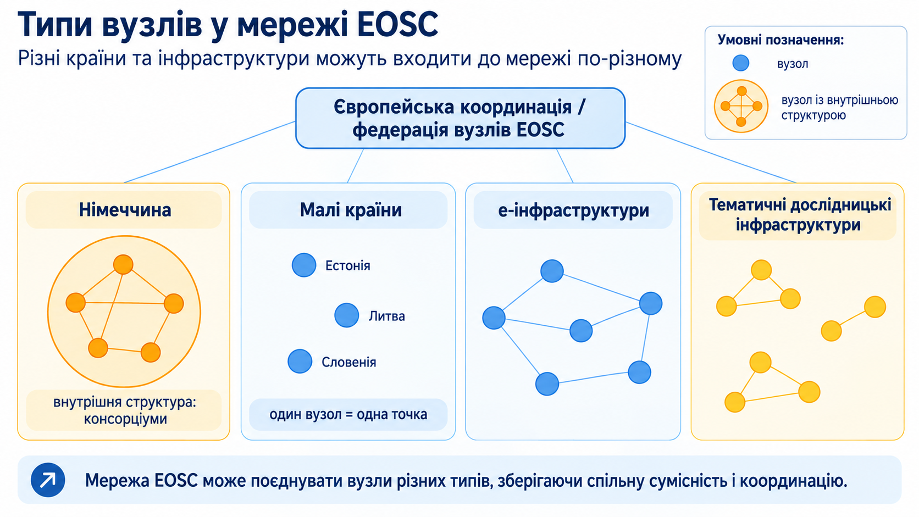

Slide 6
II. ЯК EOSC РЕАЛІЗУЄТЬСЯ СЬОГОДНІ
Що є спільним попри різні моделі вузлів
EOSC Federation Handbook називає цю архітектуру “system of systems”
Автономні вузли
Спільні federating capabilities
кожен має власну організацію, ресурси, операторів і політики
AAI, catalogues, helpdesk, monitoring, service management, interoperability
Різні внутрішні архітектури
Міжвузлова взаємодія
national, thematic, e-Infrastructure; single organisation або consortium
ресурси та workflows можуть поєднуватися між країнами й дисциплінами
Джерело: EOSC Federation Handbook v2.0; EOSC Association “Building the EOSC Federation”

